Slide 1
Säker sepsisvård Lina De Geer MD PhD EDA EDIC ANOPIVA Linköping styrelseledamot SIS

Slide 2
Landstingens ömsesidiga försäkringsbolag
LöF
Försäkringsbolag ägt av Sveriges landsting och regioner.
Försäkrar patienter i landstingsfinansierad vård.
Ersätter patienter efter patientskada.
Arbetar för att minska undvikbara vårdskador.
Säkerprojekten

Slide 3
Säkerprojekten

Slide 4
Säkerprojekten
Samarbete mellan Löf och specialitets-/yrkesföreningar
Multidisciplinärt och tvärprofessionellt
Forum för erfarenhetsutbyte och spridning av goda idéer, ex.:
Säker förlossningsvård – samlade råd ang. telefonrådgivning, checklista vid akut sectio, mm
PRISS – samlade rekommendationer ang. optimering, antibiotikaprofylax, mm
Identifiera genomgående problemområden och åtgärda, ex.:
Säker förlossningsvård – CTG-tolkning, nu webutbildning
Säker traumavård – nationella traumalarmskriterier

Slide 5
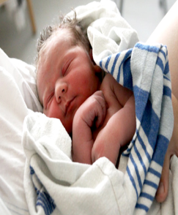
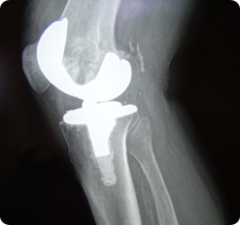
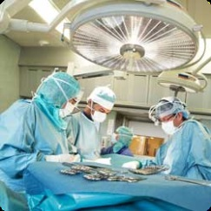
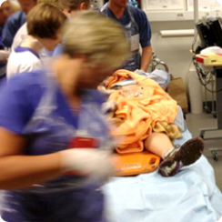
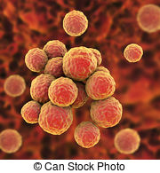
Säkerprojekten
2007 Säker förlossningsvård Minska antalet förlossningsskador på barn och mamma
2009 PRISS (Protesrelaterade infektioner ska stoppas) Halvera förekomsten av infektion efter protesoperation i knä och höft
2011 Säker bukkirurgi Halvera risken för vårdskada och komplikation vid bukkirurgi
2014 Säker traumavård Minska morbiditet och mortalitet vid trauma
2017 Säker suicidprevention Minska antalet suicid
2018 Säker sepsisvård Minska morbiditet och mortalitet vid sepsis

Slide 6
Sepsis – några saker vi alla vet
Vedertagen definition.

Slide 7
Sepsis – några saker vi alla vet
Vedertagen definition.
Välkänd patientgrupp för alla här (vilken var din senaste?).
SIR sept 2018

Slide 8
Sepsis – några saker vi alla vet
Vedertagen definition.
Välkänd patientgrupp för alla här (vilken var din senaste?).
Kostbart (IVA = $$$)
SIR sept 2018

Slide 9
Sepsis – några saker vi alla vet
Vedertagen definition.
Välkänd patientgrupp för alla här (vilken var din senaste?).
Kostbart (IVA = $$$)
Incidensen fortfarande oklar, men inte låg och sannolikt underskattad.
Wilhelms CCM 2010

Slide 10
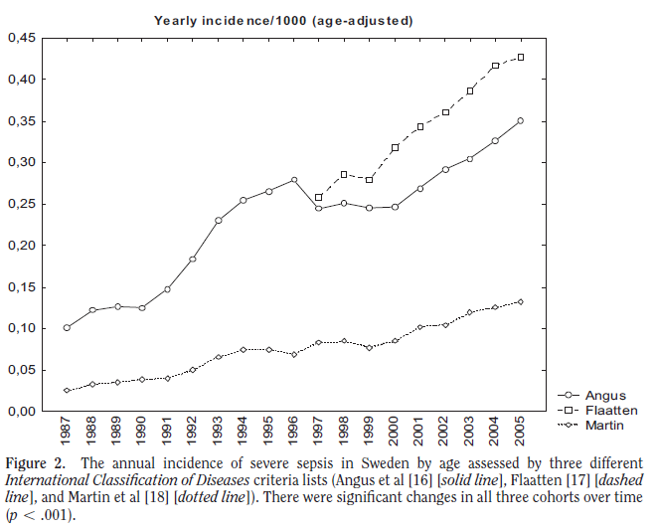
Sepsis – några saker vi alla vet
Vedertagen definition.
Välkänd patientgrupp för alla här (vilken var din senaste?).
Kostbart (IVA = $$$)
Incidensen fortfarande oklar, men inte låg och sannolikt underskattad.
Wilhelms CCM 2010

Slide 11
Sepsis – några saker vi alla vet
Vedertagen definition.
Välkänd patientgrupp för alla här (vilken var din senaste?).
Kostbart (IVA = $$$)
Incidensen fortfarande oklar, men inte låg och sannolikt underskattad.
Guidelines för behandling.

Slide 12
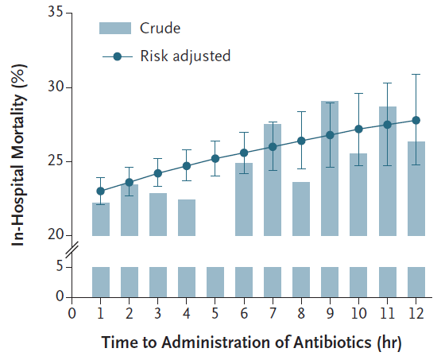
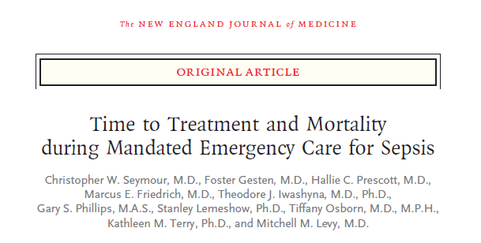
Sepsis – några saker vi alla vet
Vedertagen definition.
Välkänd patientgrupp för alla här (vilken var din senaste?).
Kostbart (IVA = $$$)
Incidensen fortfarande oklar, men inte låg och sannolikt underskattad.
Guidelines för behandling.
Tidig diagnos och tidig behandling
är avgörande för outcome.
Seymour NEJM 2017

Slide 13
Sepsis – några saker vi alla vet
Vedertagen definition.
Välkänd patientgrupp för alla här (vilken var din senaste?).
Kostbart (IVA = $$$)
Incidensen fortfarande oklar, men inte låg och sannolikt underskattad.
Guidelines för behandling.
Tidig diagnos och tidig behandling är avgörande för outcome.
Kräver sammanhängande vårdkedja och oförändrad aktivitet 24/7.

Slide 14
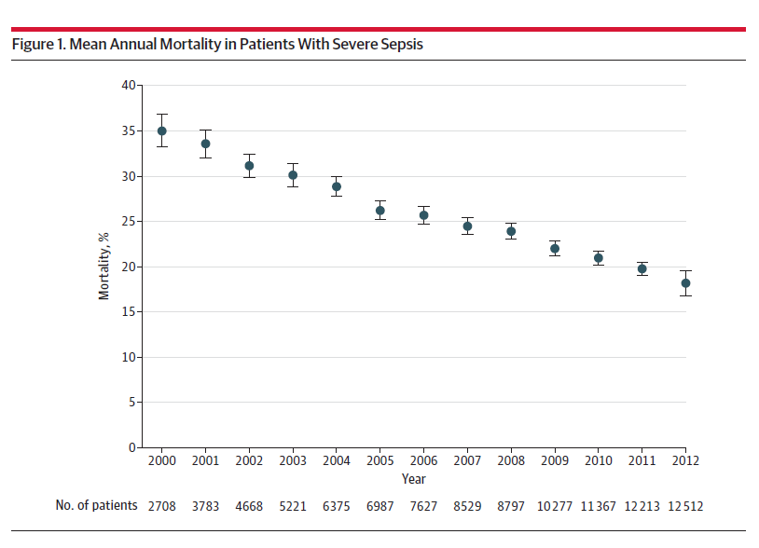
Sepsis – några saker vi alla vet
Vedertagen definition.
Välkänd patientgrupp för alla här (vilken var din senaste?).
Kostbart (IVA = $$$)
Incidensen fortfarande oklar, men inte låg och sannolikt underskattad.
Guidelines för behandling.
Tidig diagnos och tidig behandling är avgörande för outcome.
Kräver sammanhängande vårdkedja och oförändrad aktivitet 24/7.
Alltjämt hög mortalitet.
Kaukonen JAMA 2015

Slide 15
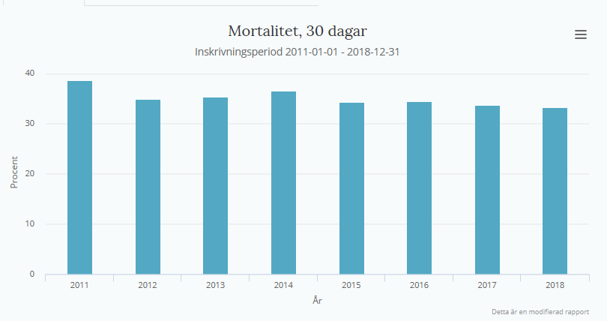
Sepsis – några saker vi alla vet
Vedertagen definition.
Välkänd patientgrupp för alla här (vilken var din senaste?).
Kostbart (IVA = $$$)
Incidensen fortfarande oklar, men inte låg och sannolikt underskattad.
Guidelines för behandling.
Tidig diagnos och tidig behandling är avgörande för outcome.
Kräver sammanhängande vårdkedja och oförändrad aktivitet 24/7.
Alltjämt hög mortalitet.
Septisk chock på IVA i Sverige; SIR sept 2018

Slide 16
Sepsis – några saker vi alla vet
Vedertagen definition.
Välkänd patientgrupp för alla här (vilken var din senaste?).
Kostbart (IVA = $$$)
Incidensen fortfarande oklar, men inte låg och sannolikt underskattad.
Guidelines för behandling.
Tidig diagnos och tidig behandling är avgörande för outcome.
Kräver sammanhängande vårdkedja och oförändrad aktivitet 24/7.
Alltjämt hög mortalitet.
Hanterar vi sepsispatienter perfekt varje gång, överallt och i alla delar av kedjan? Finns fortfarande förbättringspotential? Säker-dags?

Slide 17
Säker sepsisvård – styrgrupp 2018
Föreningen ledningsansvariga i svensk ambulanssjukvård
Riksföreningen för ambulanssjuksköterskor
Riksföreningen för akutssjuksköterskor
Riksföreningen för anestesi och intensivvård
Intresseföreningen för infektionssjuksköterskor
Föreningen för klinisk mikrobiologi
Svensk förening för akutsjukvård
Svenska barnläkarföreningen
Svenska infektionsläkarföreningen
Infektionsläkarnas sepsisregister
Svensk förening för anestesi och intensivvård
Svenska intensivvårdsregistret
Löf
Olika bild av
sepsispatienten

Slide 18
Säker sepsisvård – modell
Metod
Självvärdering
Extern granskning
Åtgärder
Uppföljning Ca 6 mån.
Mål
Minskad morbiditet och mortalitet vid sepsis
Nytta för verksamheter och patienter
Identifiera styrkor och förbättringsmöjligheter
Stärka samarbetet mellan professioner och över klinikgränser
Patientcentrerat

Slide 19
Säker sepsisvård – självvärdering
Bakgrundsdata
Upptagningsområde, organisation, bemanningsstruktur, kompetens.
Frågor
Fiktiva patientfall
Spegla olika delar av kedjan.
Prehospital verksamhet, akutmottagning.
Vårdavdelning, intensivvård.
Anpassning till och specifik kompetens för pediatriska patienter.
Återkommande underfrågor om rutiner, riktlinjer, uppföljning och förbättringsarbeten

Slide 20
Säker sepsisvård – extern granskning
Platsbesök
Intervjuer med inblandade i alla delar av kedjan och med olika tjänsteställning
Utgår från självvärderingen
”Hur fungerar det på riktigt?”
Granskningsteam
Representerar föreningarna i styrgruppen, arbetar på sin förenings mandat
4-5 personer (infektions- och anestesi-/IVA-läkare alltid med)
Järngäng
Inspektörer
Sekretess

Slide 21
Säker sepsisvård – åtgärder och uppföljning
Återföringsrapport från granskningsteamet
Förslag på åtgärder
Överenskommelse om åtgärder
Verksamheten tillsammans med granskningsteamet
Uppföljning
Verksamheten tillsammans med granskningsteamet

Slide 22
Säker sepsisvård – några svårigheter
Mål
Minskad morbiditet och mortalitet vid sepsis
Nytta för verksamheter och patienter
Identifiera styrkor och förbättringsmöjligheter
Stärka samarbetet mellan professioner och över klinikgränser
Fokus på kända problemområden
Igenkänning, beslutsfattande och tid till behandling i vårdkedjan som helhet

Slide 23
Säker sepsisvård – några svårigheter
Mål
Minskad morbiditet och mortalitet vid sepsis
Nytta för verksamheter och patienter
Identifiera styrkor och förbättringsmöjligheter
Stärka samarbetet mellan professioner och över klinikgränser
Fokus på kända problemområden
Igenkänning, beslutsfattande och tid till behandling i vårdkedjan som helhet
Hur utvärdera?
Utfallsmått? Före/efter? Sepsis-3?
Och hur mäta igenkänning av det som inte känns igen…?

Slide 24
Säker sepsisvård
Pilot hösten 2018
Södersjukhuset, Stockholm
Länssjukhuset Ryhov, Jönköping (+ Värnamo och Eksjö)
Lasarettet Ljungby
SFAI-veckan
Patientsäkerhetskonferensen 19-20/9
Välkomna att höra av er om ni
Önskar granskning
Önskar delta i granskningsteam

Slide 25
Tack!
saker.sepsis@lof.se
lina.de.geer@regionostergotland.se

